Slide 1
Úrazy oka
MUDr. M. Zemanová, Ph.D.

Slide 2
Rozdělení úrazů podle působící noxy
Mechanická poranění
Chemická a termická poranění
Poškození slzotvornými látkami
Poškození elektrickým proudem
Poškození zářením
(zlomeniny očnice)

Slide 3
Mechanická poranění
Terminologie BETT
Birmingham Eye Trauma Terminology 1996
Uzavřená poranění |  | Otevřená poranění
Kontuze | Lamelární lacerace | Lacerace | Ruptura
 |  | Penetrace
 |  | Perforace
 |  | Nitrooční tělesa

Slide 4
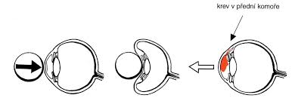
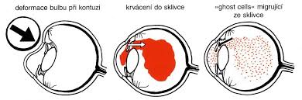
Uzavřená poranění
1. Kontuze
Etiologie:
Působení fyzikální síly, jejíž intenzita neporuší integritu stěny bulbu (rohovka a skléra)
Mechanismus „outside-in“
Žádná vstupní rána
Diagnostika:
Základní oftalmologické vyšetření (CZO, ŠL, oftalmoskopie, NT)
Gonioskopie
UZV
Rtg lebky a PND

Slide 5
Klinické projevy kontuze
Adnexa a přední segment:
Zadní segment:
Edém a hematom víček, emfyzém víček
Sufúze spojivky
Hyféma
Sekundární glaukom
Iridodialýza a pupilorhexe
Subluxace a luxace čočky
Traumatická katarakta
Hemoftalmus
Ischémie sítnice – Berlinovo zkalení
Preretinální, retinální a subretinální hemoragie
Trhliny sítnice, abris ab ora serrata
Amoce
Ruptura cévnatky
Poranění optiku

Slide 6
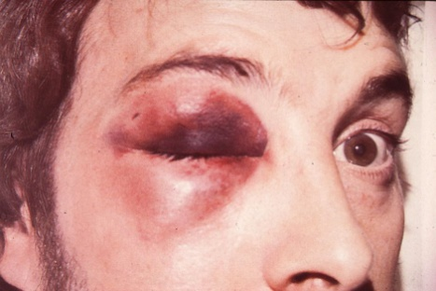
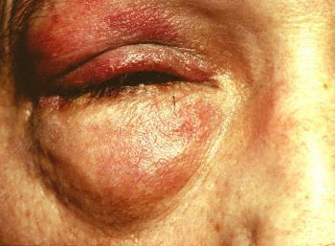
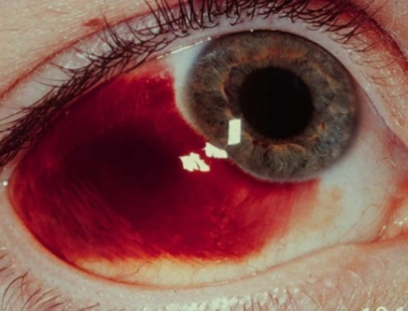
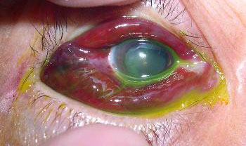
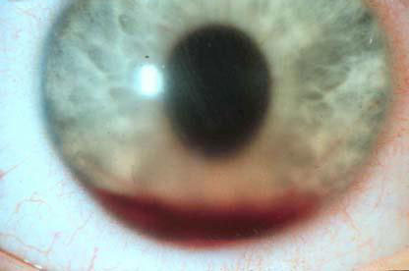
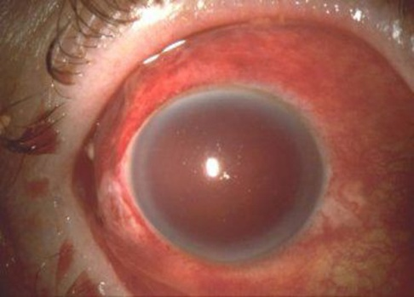
Kontuze – adnexa a přední segment
Edém a hematom víček, emfyzém víček
Sufuze spojivky, hemoragická chemoza
Hyféma

Slide 7
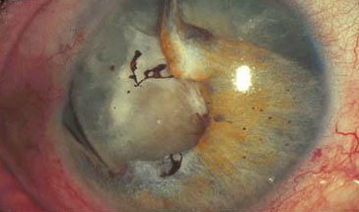
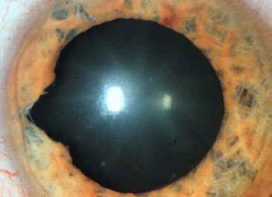
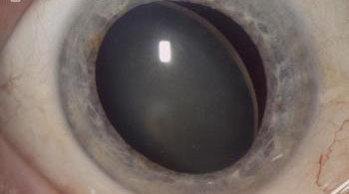
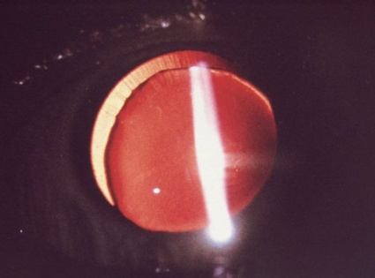
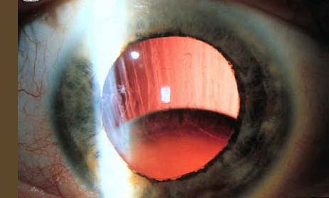
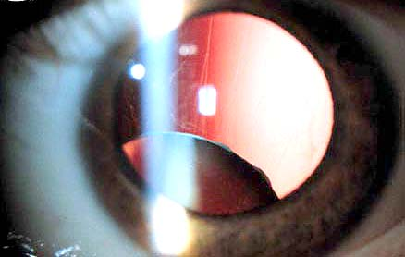
Kontuze – přední segment
Iridodialýza a pupilorhexe
Subluxace čočky

Slide 8
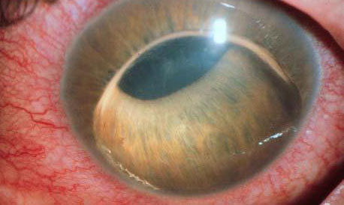
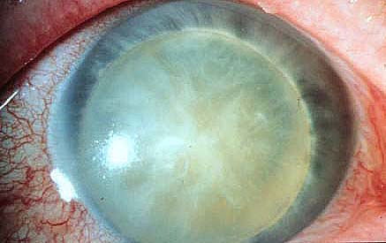
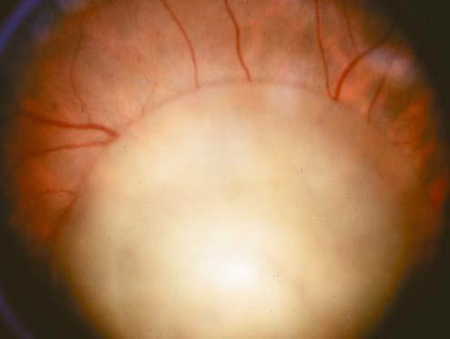
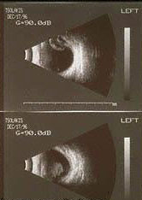
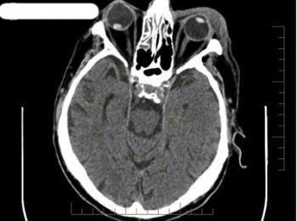
Kontuze – přední segment
Luxace čočky – přední (do přední oční komory)
Luxace čočky – zadní (do sklivcové dutiny)

Slide 9
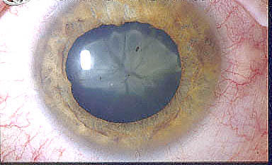
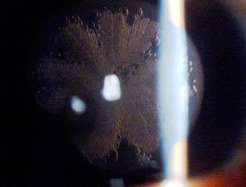
Kontuze – přední segment
Traumatická katarakta - rozeta

Slide 10
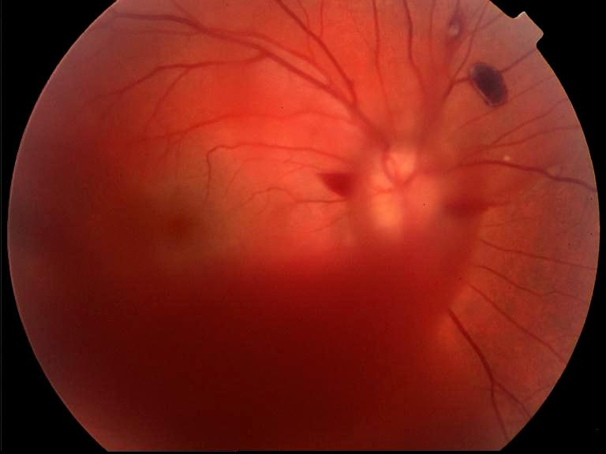
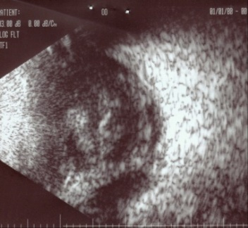
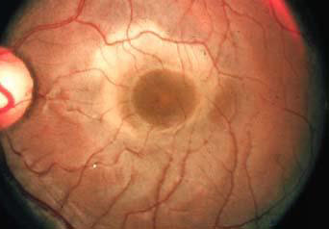
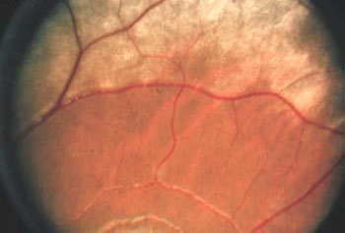
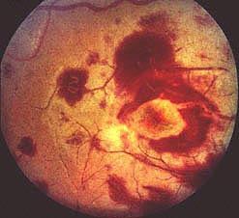
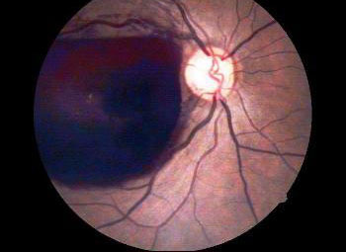
Kontuze – zadní segment
Hemoftalmus
Ischémie sítnice – Berlinovo zkalení
Preretinální, retinální a subretinální hemoragie

Slide 11
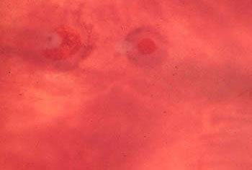
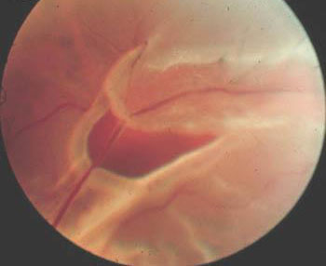
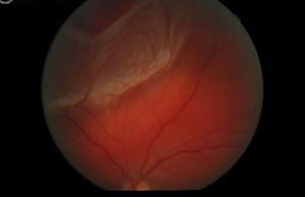
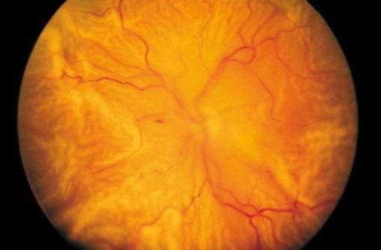
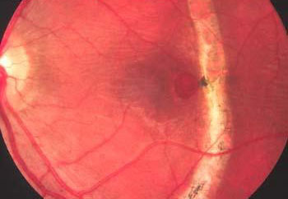
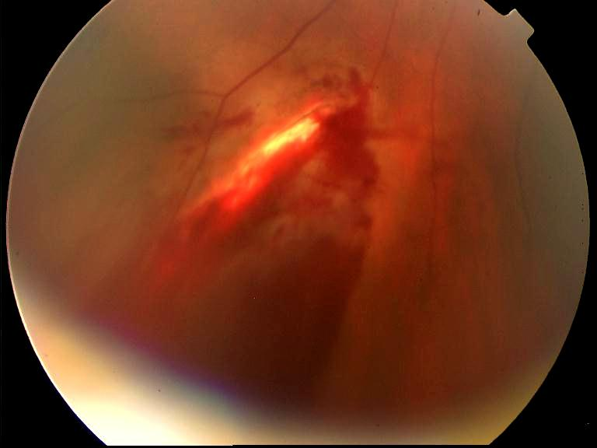
Kontuze – zadní segment
Trhliny sítnice, abris ab ora serrata
Amoce
Ruptura cévnatky

Slide 12
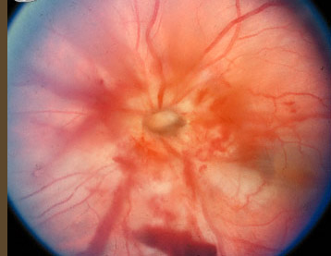
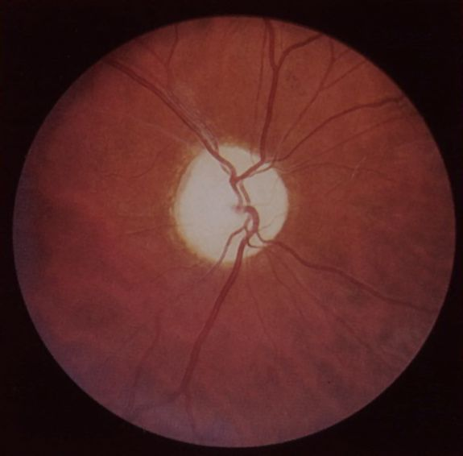
Kontuze – zadní segment
Poranění optiku

Slide 13
Kontuze - léčba
Edém a hematom víček, emfyzém víček
Sufúze spojivky
Hyféma
Sekundární glaukom
Iridodialýza a pupilorhexe
Subluxace a luxace čočky
Traumatická katarakta
Studené obklady, zákaz smrkání
Není nutná
Podle rozsahu
Antiglaukomatika
Podle rozsahu
Podle rozsahu (ICCE,ECCE)
Operace čočky

Slide 14
Kontuze - léčba
Hemoftalmus
Trhliny sítnice bez amoce, abris ab ora serrata
Amoce
Ischémie sítnice – Berlinovo zkalení
Pre, sub a retinální hemoragie
Ruptura cévnatky
Kontuze optiku
Bez resorbce – PPV
Argon LFK, operace amoce
Operace amoce
Není nutná
Podpůrná resorbční
Žádná
Podpůrná resorbční

Slide 15
Trvalé následky kontuze
Sekundární glaukom (změny v komorovém úhlu – goniosynechie)
Plegie zornice
Funkční změny při patologii sítnice a zrakového nervu

Slide 16
Uzavřená poranění
2. Lamelární lacerace
Etiologie:
Působení fyzikální síly, jejíž intenzita částečně poruší integritu stěny bulbu (spojivka, rohovka a skléra)
Mechanismus „outside-in“
Rána neprochází plnou tloušťkou stěny
Diagnostika:
Základní oftalmologické vyšetření (CZO, ŠL, oftalmoskopie)
NCT
UZV
Rtg lebky

Slide 17
Lamelární lacerace
Klinické projevy:
Léčba:
Lacerace bulbární spojivky
Eroze rohovky
Lamelární rány rohovky
Lacerace skléry
Trvalé následky – jizvy rohovky a nepravidelný astigmatismus
Konzervativní (ATB gtt nebo ung) nebo sutura + ATB
Konzervativní (ATB gtt nebo ung), terapeutická KČ
Podle rozsahu, adaptace okrajů a umístění rány (ATB,KČ nebo sutura + ATB)
Podle rozsahu (ATB nebo sutura + ATB)

Slide 18
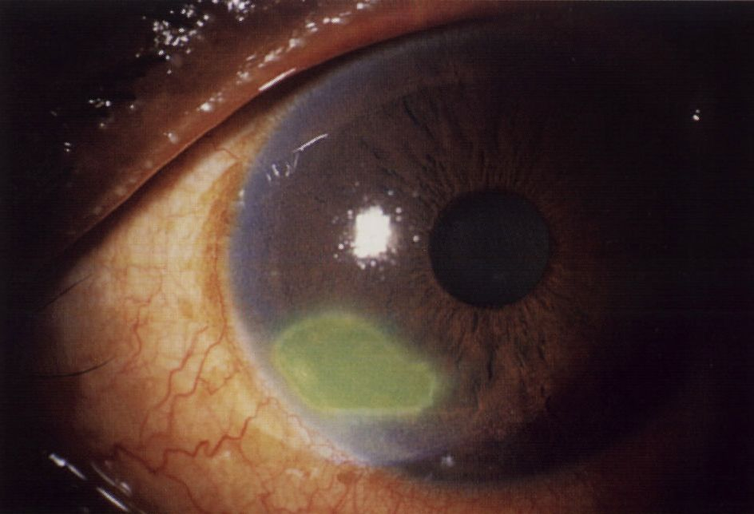
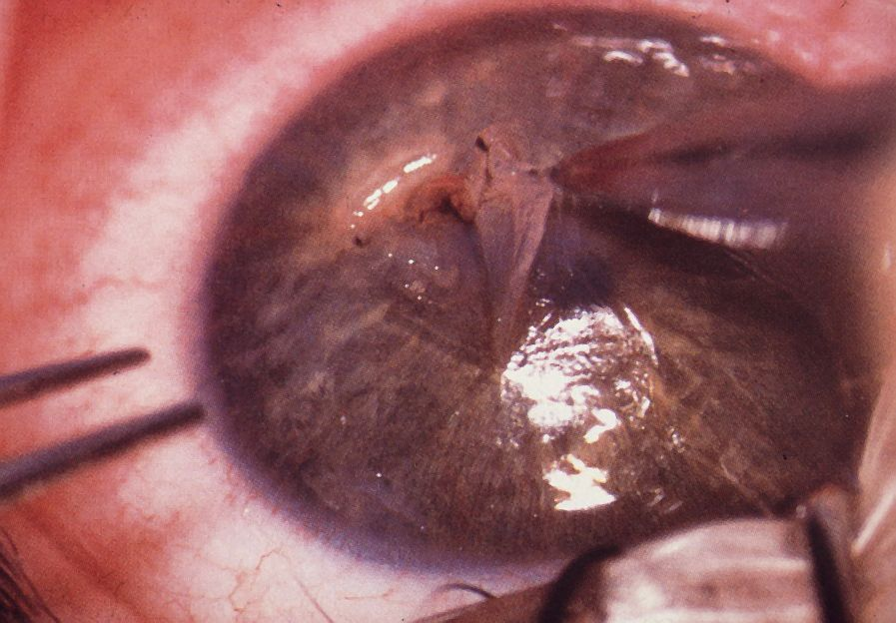
Lamelární lacerace
Eroze rohovky
Lamelární rány rohovky

Slide 19
Otevřená poranění
1. Lacerace
Penetrace
Perforace
Jediná vstupní rána v plné tloušťce stěny bulbu.
Etiologie
Ostré předměty
Penetrační poranění s nebo bez přítomnosti nitroočního tělesa, s nebo bez prolapsu nitroočních tkání
Klinika
Rohovka, skléra nebo kombinace
Nejčastěji dvě rány v plné tloušťce stěny bulbu (vstupní a výstupní).
Etiologie
Ostré předměty
Perforační poranění může být způsobeno i tělesem o vysoké kinetické energii (způsobí perforaci a zůstane uloženo mimo bulbus)

Slide 20
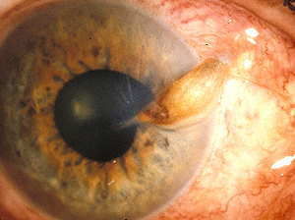
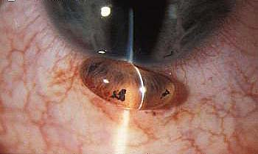
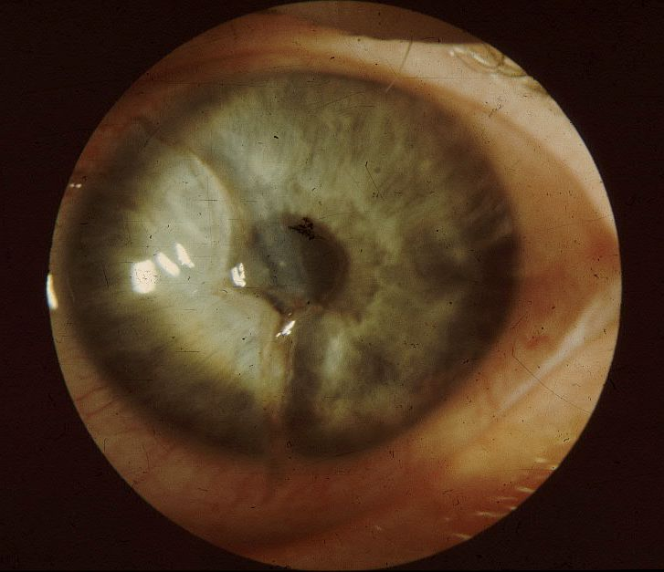
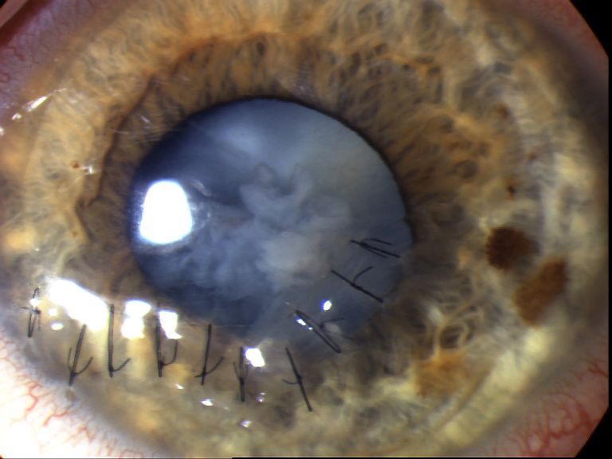
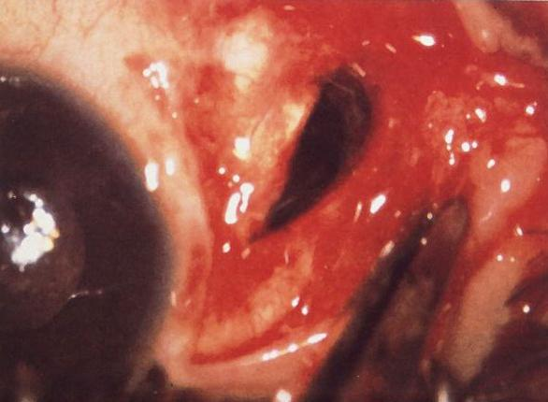
Lacerace - penetrace

Slide 21
Lacerace
Penetrace
Perforace
Léčba:
Primárně - sutura vstupní rány
Repozice nebo ablace prolabujících tkání
Sekundárně – řešení další patologie v předním nebo zadním segmentu
ATB nutná jak lokálně, tak celkově
Léčba:
Primárně – sutura vstupní i výstupní rány (pokud je tato anatomicky dosažitelná)
Sekundárně – řešení další patologie v předním nebo zadním segmentu (v rámci PPV ošetřit výstupní ránu laserem)
ATB nutná jak lokálně, tak celkově
Inertní extrabulbární tělesa mohou být ponechány

Slide 22
Lacerace
Cizí nitrooční tělesa (CNT)
CNT – cizí předmět, který vnikl do oka vstupní ránou (rohovka, skléra) a zůstal uložen uvnitř bulbu.
Rozdělení podle materiálu:
Organická
Anorganická
magnetická
nemagnetická
Rozdělení podle rtg zobrazení:
Kontrastní a nekontrastní
Diagnostika CNT:
Základní oftalmologické vyšetření
Rtg
CT
UZV B scan

Slide 23
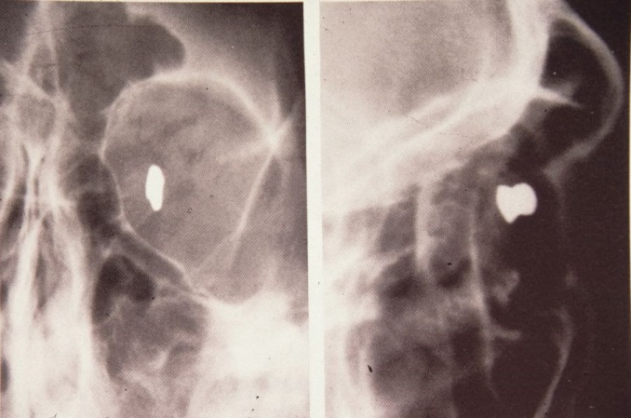
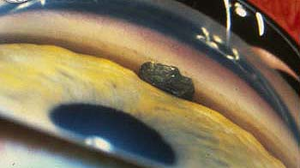
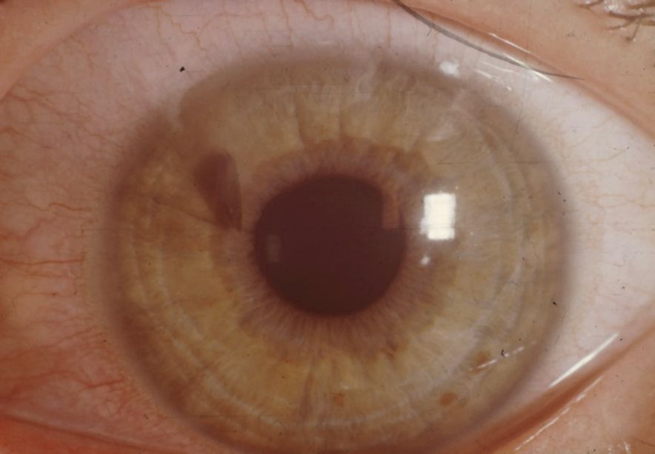
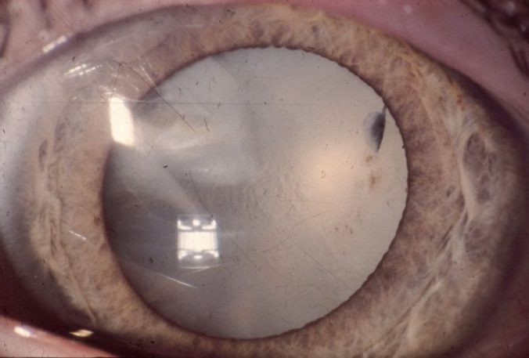
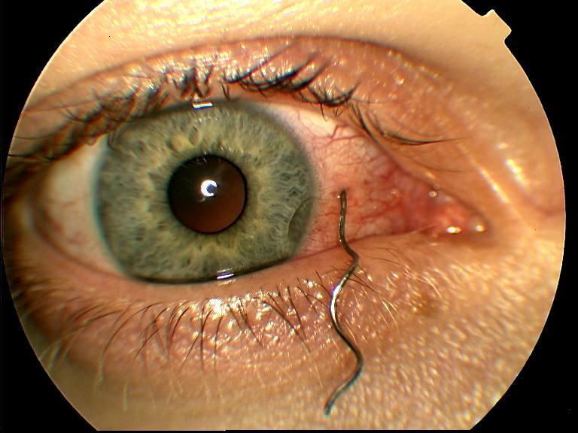
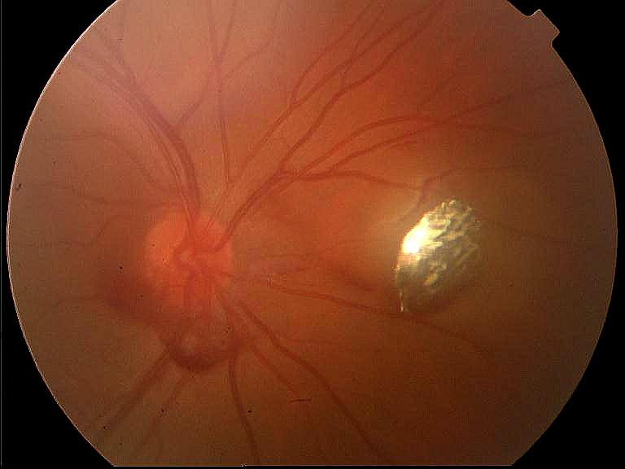
Lacerace - CNT

Slide 24
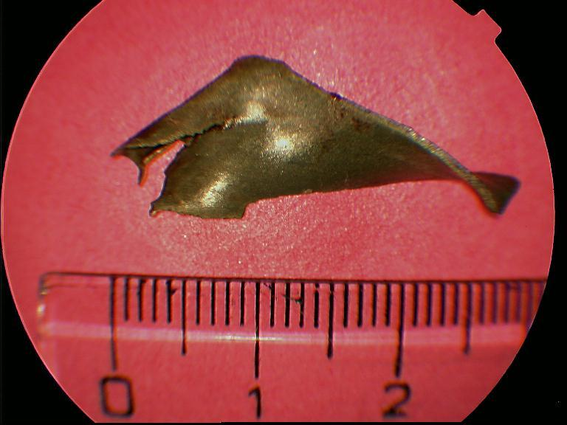
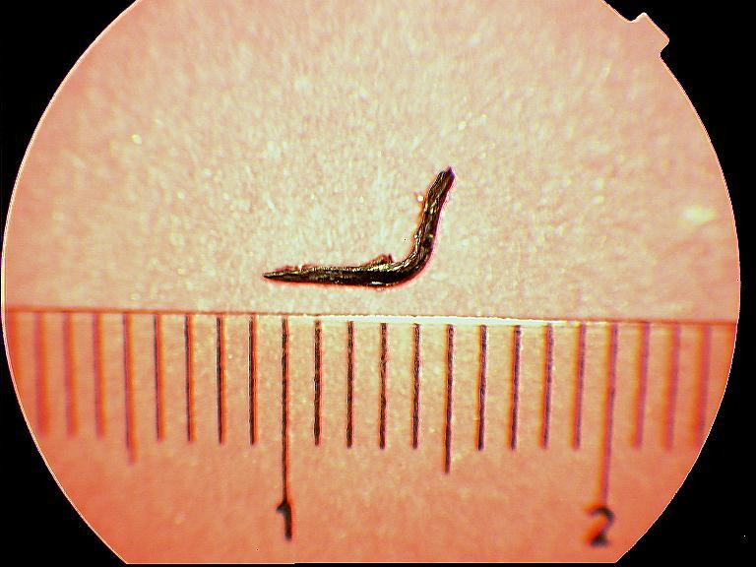


CNT

Slide 25

Lacerace - CNT
Léčba:
Trvalé následky lacerací:
Primárně - sutura vstupní rány
Sekundárně - extrakce tělesa a řešení ostatní patologie na předním a zadním segmentu oka (i v odstupu několika dnů)
Výjimkou odložené extrakce jsou známky endoftalmitidy
Jizvy a zákaly rohovky, nepravidelný astigmatismus
Sekundární glaukom
Kolobomy iris, plegie zornice
Funkční poškození sítnice

Slide 26

CNT – Metalózy oka
Sideróza:
= ukládání solí železa na očních tkáních u neextrahovaných CNT ze železa
Klinická diagnóza je potvrzena charakteristickými ERG změnami:
  Iniciální zvýšení vlny A
  Následně progresivní redukce vlny B
Klinický obraz:
Chronický glaukom otevřeného úhlu
Hnědé zbarvení duhovky (dekolorace)
Dilatovaná, nereagující zornice
Žlutá katarakta s hnědými depozity na přední ploše čočky
Pigmentová degenerace sítnice se ztrátou zorného pole
Nevratné poškození zraku

Slide 27

CNT – Metalózy oka
Chalkóza:
= ukládání solí mědi na očních tkáních u neextrahovaných CNT z mědi
Zelené zbarvení (dekolorace) duhovky
Zelenohnědá katarakta s paprsčitými depozity mědi („sunflower“ opacity přední kapsuly)
Měděná depozita ve sklivci a na povrchu sítnice
Klinický obraz:
Rychlý vznik reakce podobné sterilní endoftalmitidě:
rohovková/sklerální lýza (roztavení tkáně), hypopyon, amoce sítnice – končící ftízou bulbu
Měď má sklon usazovat se do buněčných membrán a způsobuje jejich destrukci zvýšenou peroxidací lipidů BM

Slide 28
CNT – Metalózy oka
Léčba:
Všechny CNT musí být odstraněny z oka!
Ponechání CNT v oku znamená vysoké riziko vzniku endoftalmitidy a siderózy
Načasování extrakce:
Ihned (primární výkon)
Odloženě – mezi 5 a 10 dny po úrazu
Chirurgická léčba: Extrakce CNT pomocí PPV + vynětí magnetem
Medikamentozní léčba: systémová antibiotika (ATB), lokální ATB, KKS a mydriatika

Slide 29

Otevřená poranění
2. Ruptura
Etiologie:
Agravovaný mechanismus kontuze + spolupodíl mechanismu „inside-out“
Při deformaci bulbu vzniká uvnitř extrémní přetlak přesahující biomechanické vlastnosti integrity stěny
Nekoordinované pády na předměty
Brachiální násilí, letící předměty (sport)
Diagnostika:
Anamnéza, základní oční vyšetření
NT (převážně hypotonie)
UZV
Pozitivní Seidel test

Slide 30
Ruptura – klinické projevy
Ruptura krytá (spojivkou)
Hypotonie bulbu i normotenze
V místě dehiscence oční stěny prolaps (výhřez) nitroočních tkání
Hyféma
Subluxace až luxace čočky
Hemoftalmus
Amoce
Ruptura nekrytá
Hypotonie až kolaps bulbu
Extrabulbární prolaps (výhřez) nitroočních tkání
Krvácivé projevy v předním i zadním segmentu oka
Amoce

Slide 31


Ruptura
Ruptura krytá (spojivkou)
Ruptura nekrytá

Slide 32
Ruptura
Anatomicky predilekční místa vzniku ruptury:
Perilimbálně (ve skléře 2-4mm od limbu rohovky)
Pod a podél úponů přímých okohybných svalů
Kombinace obou až do oblasti ekvátoru bulbu (cca 12mm od limbu rohovky)
V místech vstupů a řezů po předchozích nitroočních operacích
Léčba:
Primárně - snaha o kompletní suturu rány a zachování integrity bulbu bez ohledu na další funkční výsledek (při ránách jdoucích za oblast pars plana v kombinaci s postupem jako při zevní operaci amoce)
Sekundárně - rekonstrukční výkony v oblasti předního segmentu oka a PPV.
Při rozsáhlých devastacích – primární enukleace (exenterace) bulbu.
ATB vždy lokálně i celkově

Slide 33
Ruptura
Trvalé následky:
Funkční – trvalá ztráta zrakových funkcí různé intenzity
Anatomické – ftíza (atrofie) bulbu

Slide 34
Sympatická oftalmie
Pozdní komplikace perforace/penetrace oka (velmi vzácně po nitroočních operacích typu PPV) – za několik týdnů až let
Relativně vzácné, ale závažné, zrak ohrožující onemocnění
Autoimunitní reakce proti dříve sekvestrovanému retinálnímu antigenu
Manifestuje se jako bilaterální chronická granulomatozní panuveitida
Poškození jednoho oka (oko poraněné – sympatizující) vyvolá autoimunitní zánět proti oku druhému (zdravé oko – sympatizované)

Slide 35

Sympatická oftalmie
Symptomy:
oboustranná oční bolest
ciliární injekce
fotofobie
pokles centrální zrakové ostrosti (CZO)
zhoršená akomodace
Léčba:
záchrana zdravého oka – enukleace poškozeného oko do 14 dní od úrazu
Intenzivní protizánětlivá a imosupresivní terapie: steroidy, imunosupresiva (cyklosporin A, azathioprin, metotrexát)
vitrektomie

Slide 36
Chemická a termická poranění
Chemická poranění
Etiologie:
Kyseliny (kolikvační nekróza)
Zásady (koagulační nekróza)
Klinické projevy:
Podle intenzity působení stupně nekrózy I.-IV. stupeň popálení
Adnexa
Spojivka
Rohovka
Přední uveální dráždění
Léčba:
Zásady první pomoci (mechanické odstranění noxy, intenzivní výplachy vodou)
Cílená léčba
Medikamentózní
Chirurgická
Trvalé následky: jizvení (symblefara), vaskularizované leukomy rohovky, sekundární glaukom

Slide 37






Chemická poranění st. I-IV
Termická poranění

Slide 38
Chemická a termická poranění
Termická poranění
Etiologie:
Působení vysoké teploty (výbuch, hoření, tekutiny, pára) nebo IČ a UV záření.
Klinické projevy:
Podle stupně intenzity působící noxy I.-IV. stupeň popálení (adnexa, spojivka, rohovka)
Léčba:
První pomoc – studené obklady, sterilní krytí
Cílená léčba – podle stupně postižení medikamentózní nebo chirurgická (nekróza)
Trvalé následky: jizvení (víčka a spojivka) a vaskularizace (rohovka)

Slide 39




Chemická a termická poranění - následky

Slide 40
Poškození slzotvornými látkami a el. proudem
Slzotvorné látky:
Plyny, spreje, kapaliny
Klinické projevy:
Blefarospasmus, epiphora, překrvení spojivek, poškození epitelu rohovky
Léčba:
ATB lokálně, epitelizancia
Elektrický proud:
Kombinace tepelných změn v oblasti předního segmentu oka
vznik katarakty

Slide 41
Poškození zářením
Infračervené záření: tepelné poškození
UV záření: elektrický oblouk, germicidní zářiče, horské slunce, pobyt ve vysokohorském prostředí – sníh): ophtalmia electrica a ophtalmia nivalis
Klinické projevy: erytém kůže víček, blefarospasmus, epiphora, řezání v oku, bolest, defekty epitelu rohovky (mikroeroze).
Léčba: krátkodobě lokální anestetika, ATB, epitelizancia
Ionizující záření: sekundární poškození oka při ozařování v rámci onkologické terapie.
Příznaky jako u elektrické oftalmie
Kataraktogenní účinek – při lokální terapii orbitálních tumorů (dávky nad 30 Gy).
Poškození laserovým zářením: v závislosti na energii, vlnové délce a fokuzaci – poškození sítnice (jizvy).
Poškození slunečním zářením: solární retinopatie (pozorování zatmění slunce) – poškození makuly.

Slide 42
Děkuji za pozornost

